Slide 1
Mezinárodní námořní kontejnerová přeprava se zaměřením na relaci Asie – Evropa
Martin Zeman
DLO3

Slide 2
Vedoucí práce
Ing. Jaroslav Novák

Slide 3
Profil společnosti
Název: Yusen Logistics (CZECH), s.r.o.
Sídlo: Říčany
Zasilatelská činnost
Letecká
Námořní
Silniční
Logistická činnost
Celní deklarace

Slide 4
Cílem absolventské práce je…
seznámit s problematikou přepravy kontejnerů
poukázat na převahu importů nad exporty

Slide 5
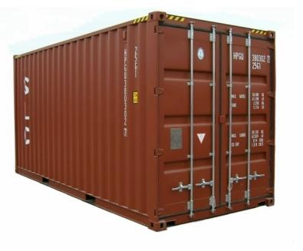
Velikost a typ kontejneru – uskutečněná přeprava
20 ft kontejner uzavřený General - Dry
délka: 20 ft – 6,1 m
šířka: 8 ft – 2,44 m
výška:8 ft 6 in – 2,59 m
další : 20, 40, 45 ft
typy: otevřený, plošinový, cisternový, ..

Slide 6
Přeprava kontejneru TGHU 066748-0
poptávka, nabídka, objednávka – již v prosinci 2012
přístav odplutí Hong Kong 10. února
přístav připlutí Koper
loď EVER ETHIC
ATA = 10. března 2013
ATA (actual time arrival)

Slide 7
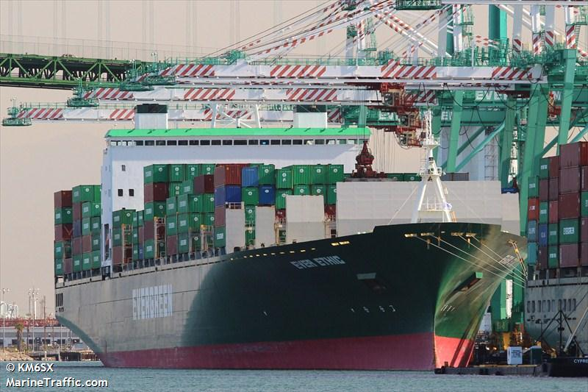
Dopravci
Rejdař
Yang Ming Line
loď EVER ETHIC (Hong Kong – Koper)
Železniční dopravce
METRANS, a.s.
Koper – DUST – Praha
Silniční dopravce
METRANS SK – smluvní dopravce (DUST – Nové M/V)
METRANS CZ – smluvní dopravce (Praha – sklad)

Slide 8
Info o zboží
zboží s obchodními fakturami pro Českou republiku a Slovenskou republiku
SK – clení v Novém Městě nad Váhom
hmotnost zboží: 2 338 kg
CZ – clení v Praze Uhříněves
hmotnost zboží: 1 562 kg
SK + CZ zboží bylo vyloženo ve skladu u zákazníka cca 10 km za Prahou

Slide 9
Hong Kong – Koper lodí
Koper – Dunajská Streda vlak
DUST – Nové Město nad Váhom chassis
Nové Město nad Váhom – DUST chassis
DUST – Praha vlak
Praha – sklad chassis

Slide 10
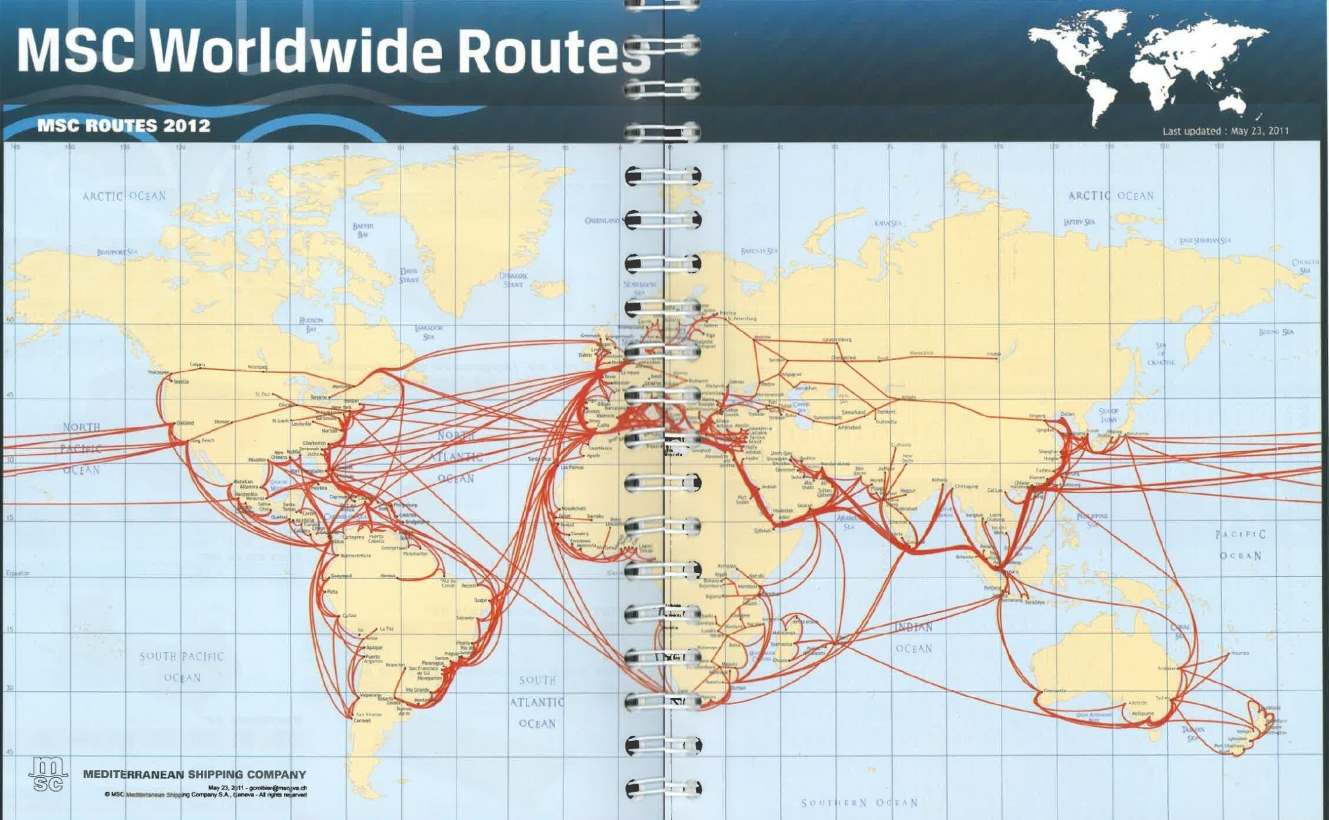

Slide 11
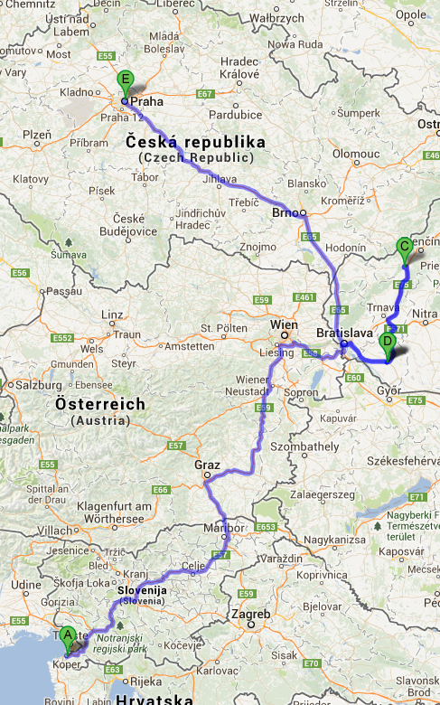

Slide 12
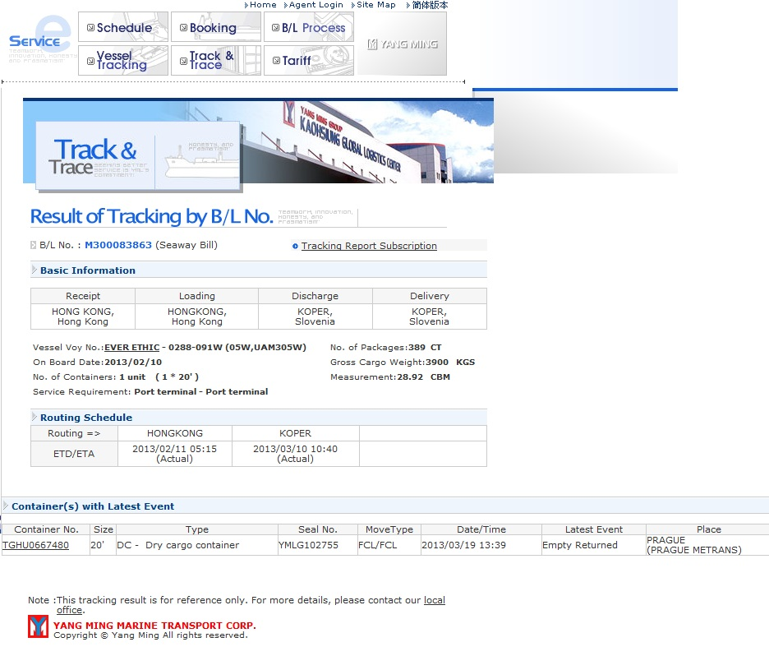
Track and Trace systém
slouží pro sledování kontejnerů
každý rejdař má svůj systém (YML)
orientace podle čísla kontejneru či B/L

Slide 13
Clo a pojištění
společnost X – globální pojištění
nepřáli si pojištění zboží
dodací podmínka DAP Praha
Celní režimy: vnější tranzit T1 SK+CZ
volný oběh SK
vnější tranzit T1 CZ
volný oběh CZ

Slide 14
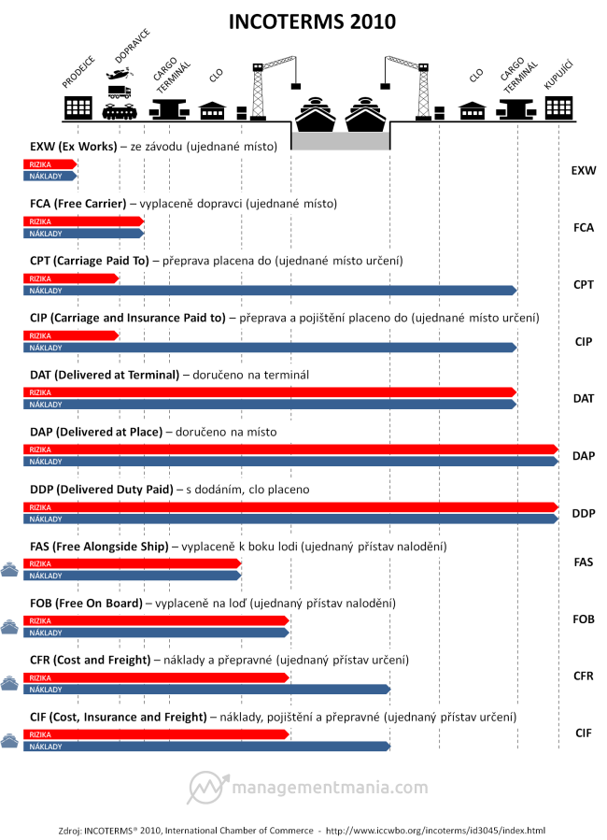
Incoterms 2010

Slide 15
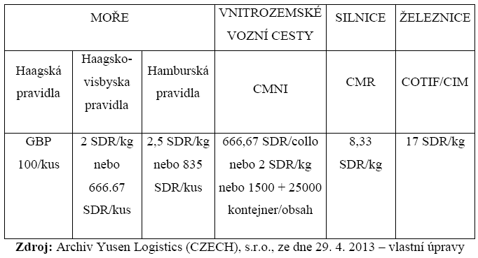
Odškodnění
COLLI – obalová jednotka např. karton
SDR – zvláštní právo čerpání; kód měny je XDR

Slide 16
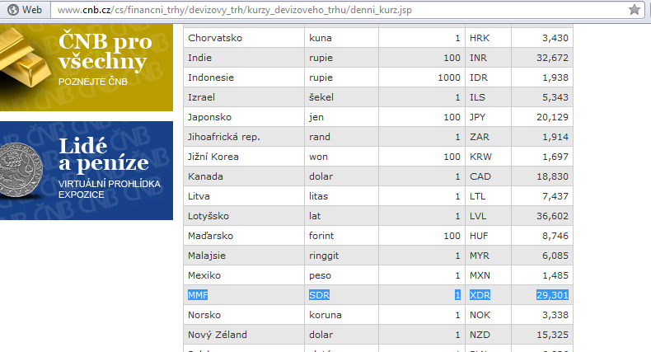
SDR

Slide 17
YML je v alianci
CKYH Alliance
Coscon
K-Line
Yang Ming
Hanjin Shipping

Slide 18
Námořní sazby
Dopravné
Námořní dopravné
Příplatky
Palivový příplatek
Suezský příplatek
Měnový vyrovnávací faktor
Přístavní poplatky
Manipulační poplatek
poplatek za vystavení dokumentů
poplatek za uvolnění kontejneru
bezpečnostní poplatek

Slide 19
Dokumenty
obchodní faktury SK +CZ
balné listy
Přepravní dokumenty
sea waybill – není cenný papír, pouze legitimační funkce a potvrzení o uzavření přepravní smlouvy
CIM – mezinárodní železniční nákladní list
CMR – mezinárodní silniční nákladní list

Slide 20
Dokumenty
Celní dokumenty
vnější tranzit T1 – Koper - Praha
JSD - české zboží navrženo do volného oběhu

Slide 21
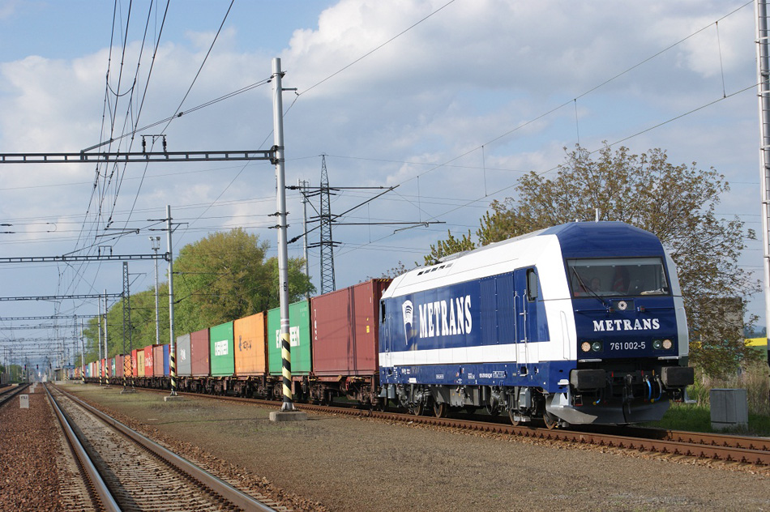
Přeprava kontejnerů z/do ČR
Železniční doprava
METRANS, a.s.
ČSKD INTRANS, s.r.o.
ČD Cargo, a.s.
AWT Ostrava, a.s.
Ucelený vlak
jeden druh zboží
ze stanice odeslání do stanice určení

Slide 22
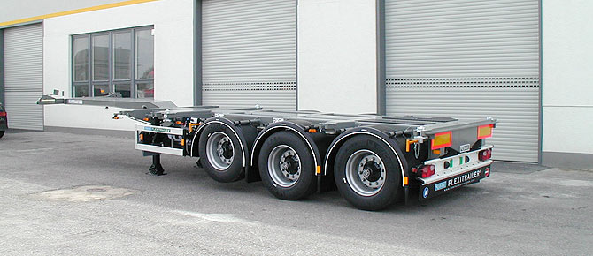
Přeprava kontejnerů z/do ČR
Silniční doprava
výhody:
flexibilnější, rychlejší, možnost door to door servisu
Silniční doprava využita:
DUST – Nové Mesto nad Váhom
PHA Uhříněves - Sklad

Slide 23
Intermodální terminály
METRANS – Česká republika
Terminál Praha–Uhříněves
Terminál Plzeň–Nýřany
Terminál Česká Třebová
Terminál Zlín–Želechovice
Terminál Ostrava
METRANS – Slovenská republika
Terminál Dunajská Streda
Terminál Košice

Slide 24
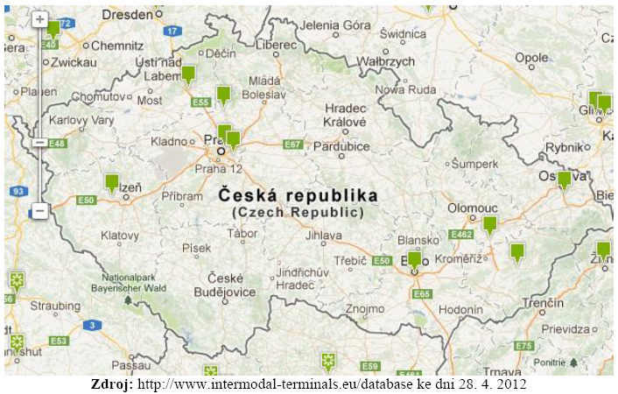
Intermodální terminály

Slide 25
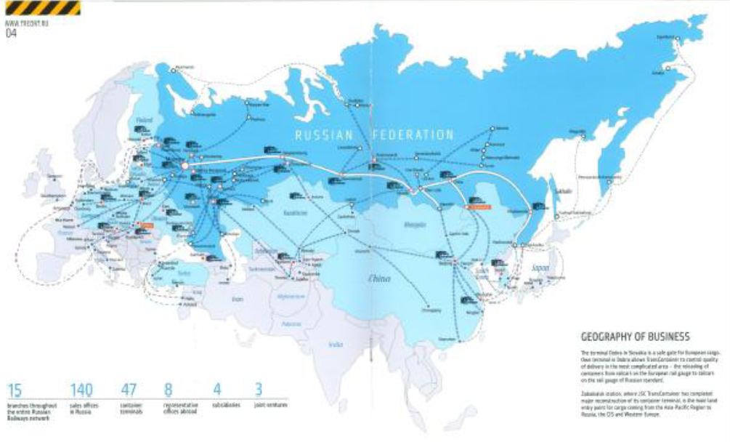
Alternativní trasa
Transsibiřská magistrála
provozuje společnost TRANS CONTAINER

Slide 26
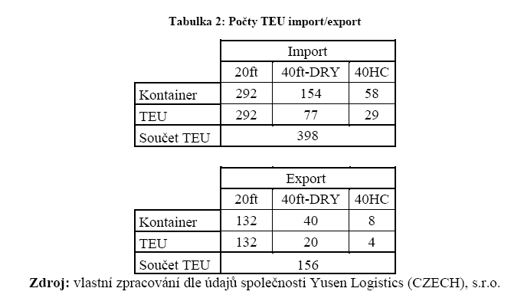
import vs. export
importy převažují nad exporty
viz graf

Slide 27
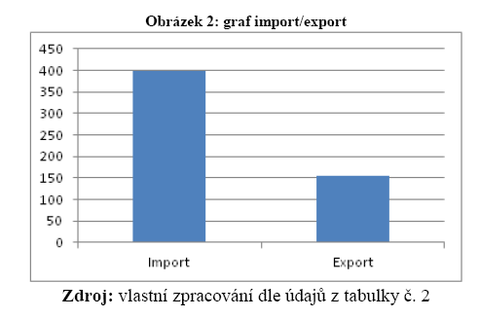
Graf - import vs. export

Slide 28
Děkuji za pozornost

